Slide 1




Slide 2


Slide 3

INTEGRAÇÃO INSTITUCIONAL

Slide 4
JEITO DE SER BELLIZ

Slide 5
Apresentação dos temas
BELLIZ COMPANY (Nossa história)
organograma da empresa
Crenças corporativas (manifesto)
Normas e condutas internas
Benefícios
Aspectos legais
Recomendações
cipa

Slide 6

Nossa História
No ano de 2004, após uma cuidadosa etapa de análises e de consolidação do planejamento das várias oportunidades de mercado, e motivados pela solidificação das suas experiências e atividades anteriores, os sócios Alberto Gebara e Deuk Yeo criaram a Belliz, uma empresa dinâmica e inspiradora.
Hoje estamos há mais de 20 anos no mercado e somos referência em higiene e beleza. Fomos a primeira empresa a trazer a escova em formato raquete para o Brasil e desde então, escovas e pentes são a nossa linha mais importante e mais reconhecida.
Hoje nosso portfólio conta com mais de 1000 itens que estão divididos nas 5 marcas e 16 categorias: escovas e pentes, tesouras, acessórios profissionais, elétricos, manicure, unhas, acessórios de maquiagem, cuidados faciais, entre outras.

Slide 7

Organograma Geral Belliz
-
Presidente
Gino Generoso
Diretoria Comercial
-
Diretoria de Marketing
Luis Cabrini
Diretoria Adm. Financeira
Gil Bezerra
Diretoria de Operações
Comunicação
Comercial
Trade Marketing
Marketing
Adm. de Vendas
Contas a Pagar
Contabilidade
Crédito e Cobrança
Fiscal
Jurídico
Recursos Humanos
E-commerce
Gestão
Logística
Pesquisa & Desenvolvimento
Qualidade
Suprimentos
TI
Controladoria

Slide 8



Slide 9


Slide 10

Normas de Conduta
Manual de conduta e ética BELLIZ – O Manual de conduta e ética é um documento que expressa os valores e princípios éticos praticados na Belliz. Ele é um instrumento que orienta ações e comportamentos dentro do ambiente corporativo.
Apresentação do Colaborador – Aqui na Belliz, temos a consciência de que a qualidade da apresentação do colaborador no ambiente de trabalho, contribui decisivamente para uma rápida adaptação e resposta às demandas do seu cargo.
Pontualidade e Assiduidade – São fatores que em muito contribuem para uma boa avaliação do colaborador.
Postura na Empresa – Seu ambiente de trabalho é um local compartilhado com colegas, clientes e fornecedores, com isto, o respeito neste é fundamental para que todos se sintam bem e em segurança. Sendo assim, é necessário evitar atitudes que possam vir a interferir no bem-estar das pessoas.
Sigilo – Todo e qualquer assunto e as informações pertinentes ao seu trabalho não devem ser divulgados a pessoas ou entidades alheias aos mesmos.

Slide 11
BENEFÍCIOS

Slide 12

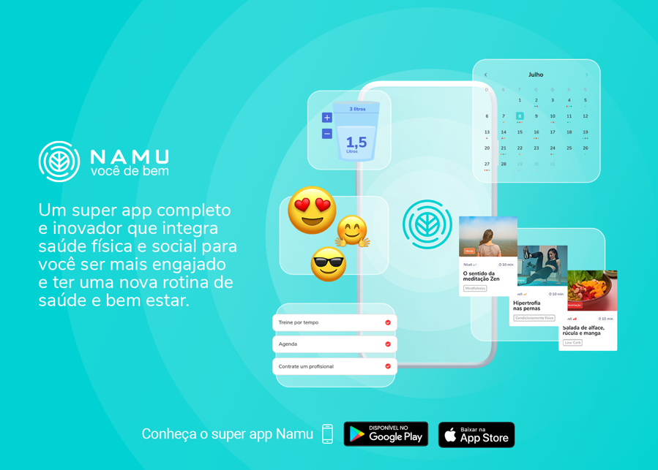
Benefício de saúde e bem estar, a NAMU proporciona momentos de autoconhecimento e cuidado, baixe o app e conheça as funcionalidades na palma da sua mão.

Slide 13
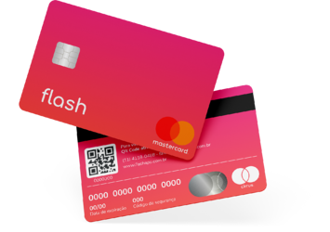

Vale Refeição
Oferecemos aos nossos colaboradores, refeições subsidiadas com uma importante participação por parte da empresa que é de 80%, e por parte do funcionário fica em 20%. Para estagiários o benefício é custo total da empresa.
Parceria com a Flash
Valor / dia R$ 44,00
Crédito: último dia útil do mês
No primeiro mês da contratação o valor e depositado em conta corrente em até 3 dias.
Em caso de perda entrar em contato com o RH para retirar novo cartão, necessário o cancelamento do anterior.

Slide 14


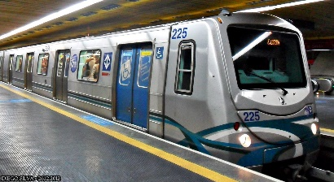
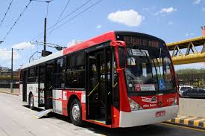

Vale Transporte
O benefício do transporte é concedido conforme o art. 1º Lei nº 7.418/85 que rege sobre o Vale Transporte, sendo concedido aos funcionários e estagiários que fizer necessário.
Para funcionários o desconto é de 6% sobre o salário conforme rege a lei.
Para estagiários o beneficio é custo total da empresa.
No primeiro mês da contratação o valor é depositado em conta corrente em até 3 dias úteis.
No segundo mês da contratação o valor é depositado no cartão de Vale Transporte conforme solicitação na assinatura do contrato.
Caso tenha o cartão, somente recarregue;
Se você já teve algum cartão, solicitar a 2ª via .
Caso não tenha o cartão chegará no RH.

Slide 15

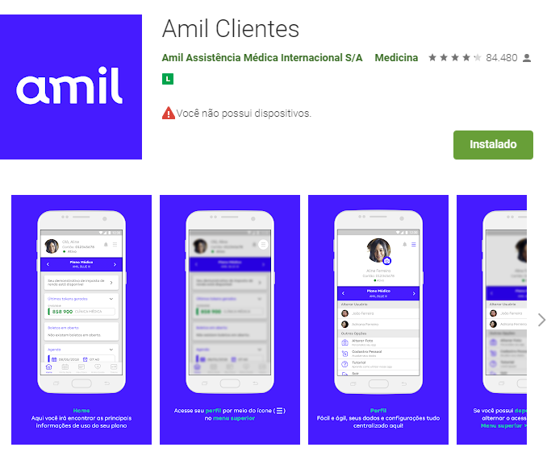
Assistência Médica
Plano: Amil 700 – Apartamento - custo do colaborador 100% para empresa;
Cobertura nacional;
Coparticipação do colaborador e dependente de 20% do valor da utilização de consultas, atendimento em pronto-socorro e exames simples;
Reembolso para consultas no valor R$206,25 (com coparticipação);
Inclusão de Dependentes no plano: Amil 700 - Apartamento
Para conjugue e filhos menores de 24 anos, o colaborador assume o custo total do plano
no valor de R$ 760,28 por mês e mais a coparticipação.
      “Para inclusão de dependentes sem carência realizar a inclusão com 20 dias após a data de admissão junto com o documento (RG e CPF), após desta data somente em caso de casamento e nascimento de filho .”
      Em caso de exclusão no plano, não é permitido incluir novamente.
Baixe o APP Amil em seu celular para acesso da numeração da carteirinha e pesquisa da rede credenciada;
Cadastra-se no site https://www.amil.com.br/beneficiario/#/ da Amil com acesso você pode consultar rede, solicitar reembolso, simulação de coparticipação;
Caso não consiga acesso no App e acessar a carteirinha entrar em contado com RH

Slide 16


Assistência Odontológica
Plano: Amil 200 Básico - custo do colaborador 100% para empresa
Cobertura nacional
Observação: Para Inclusão dos dependentes no plano (cônjuge, filhos, pais e irmãos) o colaborador assume o custo total do plano no valor de R$ 15,74 por mês.
              “Para inclusão de dependentes sem carência realizar a inclusão
              com 20 dias após a data de admissão junto com o documento (RG e CPF), após desta data somente em caso de casamento e nascimento de filho .”
Em caso de exclusão no plano, não é permitido a reclusão.
Baixe o APP Amil em seu celular para acesso da numeração da carteirinha e pesquisa da rede credenciada.
Caso não consiga acesso no App e acessar a carteirinha entrar em contado com RH

Slide 17
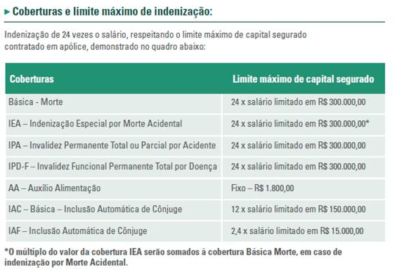

Seguro de Vida
Todos os nossos funcionários e estagiários terão direito ao benefício de Seguro de Vida em Grupo, com capital segurado equivalente a 24 vezes o salário, limitado a R$ 300.000,00.
A cobertura é de acordo com a convenção coletiva
Valor pago 100% pela empresa

Slide 18

Empréstimo Consignado
A empresa oferece aos seus funcionários empréstimo consignado junto ao banco Itaú, para isso é preciso ter 03 meses de empresa.
Vantagens:
Taxas menores que outras opções de crédito pessoal;
Maiores prazos de pagamento (em até 60 vezes);
Desconto das parcelas de até 30% do salário;
Aprovação pelo RH em até 05 (cinco) dias;
Desconto em folha de pagamento.
Formas de contratação:
Caixas eletrônicos;
Internet Bankline;
App Itaú;
Qualquer agência.

Slide 19

PLR – Participação de Lucros e Resultados
PLR é a participação que os colaboradores recebem por contribuir com os resultados da empresa no ano anterior. É oferecido aos colaboradores, conforme acordo coletivo.
O pagamento do PLR é realizado no último dia útil de março;
O colaborador precisa estar ativo na data do pagamento;
O pagamento é proporcional ao período trabalhado (admissão e afastamento).
Orientações
Seu gestor irá lhe entregar o formulário com sua metas
em até 2 meses de empresa;
Sempre salve o cumprimento das metas em uma pasta;
Caso a meta mude sinalize para a alteração do formulário.
*Observação
Não são elegíveis os colaboradores admitidos a partir de outubro do ano vigente

Slide 20
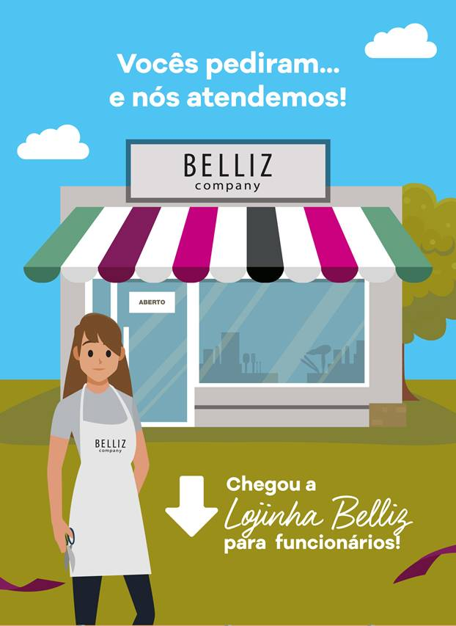
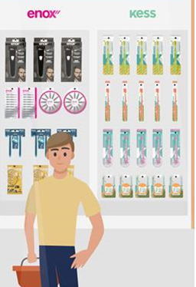
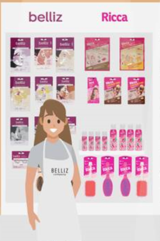
Lojinha Belliz
Produtos com descontos especiais para os colaboradores.
As vendas estarão disponíveis aos colaboradores em dois períodos no ano.
O desconto da compra de produtos será realizado em Folha de Pagamento no mês da entrega do produto.
Não é permitido a compra de produtos para comercialização, sendo este ato uma infração grave, sujeito a penalidades como advertências, suspensões e demissões.

Slide 21

Dia do Aniversário
Em comemoração a data especial do seu aniversário a Belliz presenteia com este dia de folga, para que colaborador possa aproveitar esta data tão importante.
E na Belliz faremos uma singela comemoração em um dia no mês para todos os aniversariantes.
Considerações:
Só será concedido o dia do aniversário que coincide com dia de expediente, portanto aniversário em sábado, domingo, feriado e férias não terão a folga, já que o mesmo possui a oportunidade de comemorar esta data.
Não é permitido trocar o dia de folga por qualquer outro.
A não utilização deste dia perde o benefício.

Slide 22




Espaço Café
Nos dois andares temos esse espaço onde todos os dias estará disponível frutas e biscoitos.
Todos os dias à partir das 08:00 da manhã, fique a vontade.

Slide 23



Parcerias
Temos diversas parcerias para descontos aos colaboradores em restaurantes, instituições de ensino, clínicas de estética, farmácias, lazer, entre outros.
Saiba mais: acesse a pasta em H:\Recursos Humanos\Parcerias e Convênios
Compartilhe conosco sugestões: encaminhe para o e-mail rh@bellizcompany.com.br

Slide 24
ASPECTOS LEGAIS

Slide 25
Avaliação de Desempenho
Realizada Anualmente pelo gestor da área.
Avaliação do perfil comportamental e técnico.
Modelo 180° : Autoavaliação e Avaliação do Gestor
Período de Feedback pelo gestor
Plano de Ação do Colaborador
Treinamentos
Os treinamentos são elaborados a partir das necessidades identificadas na avaliação de desempenho.

Slide 26
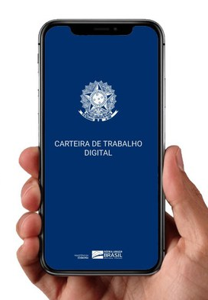

Contratuais e pagamentos
Contrato de Experiência:
Sua relação com a empresa, assim como a de todos os colaboradores, se inicia por meio de um período de experiência de até 90 (noventa) dias, sendo estes divididos em duas partes: 45 dias (avaliação) + 45 dias (avaliação final).
Adiantamento quinzenal:
Crédito de 40% do salário contratual é realizado no dia 15.
Excepcionalmente no mês da admissão não realizamos o crédito quinzenal.
Pagamento:
É creditado no último dia útil do mês 60% do salário contratual (com descontos devidos: INSS, IRRF, % VR, % VT, etc.).
Holerite:
O Holerite é disponibilizado 1 dia útil que antecede o pagamento no App “MEU RH”

Slide 27

Estagiários
Contrato de Estágio – Sua relação com a empresa, assim como a de todos os estagiários, se inicia por meio do contrato de estágio
Vigência - De 12 meses (1 ano), podendo ser prorrogado por mais 12 meses (1 ano), totalizando 2 (dois) anos.
Ou celebrado com vigência de 2 (dois) anos, tempo máximo de contrato de estágio permitido por lei.
Carga horária - De 6 (seis) horas diárias, totalizando 30 (trinta) horas semanais.
Rescisão - O contrato pode ser encerrado por ambas as partes a qualquer momento.

Slide 28


Férias e 13° salário
Férias Coletivas – Nossa férias coletivas são de 10 dias, a data é definida no mês setembro, comunicamos através do e-mail RH;
Para colaborador que tenha saldo das férias coletivas poderá ser programado o restante para o ano seguinte seguindo a legislação trabalhista o período a ser definido pela empresa.
Férias de estagiários – A cada ano de contrato o estagiário tem direito a 30 dias de recesso (descanso remunerado).
Antecipação 13º Salário – Por ocasião de suas férias, entre os meses de janeiro e novembro de cada ano, e caso tenha solicitado, o funcionário receberá metade do salário como antecipação por conta do seu décimo terceiro salário do ano.
Pagamento de 13º Salário – Na Belliz, a primeira parcela do 13º é creditada em conta dia 30/11 (somente para os que não solicitaram a antecipação) e, a segunda parcela é paga no dia 20/12.

Slide 29
ASPECTOS gerais

Slide 30







ENTENDA A CIPA
Comissão Interna de Prevenção de Acidentes, a CIPA é formada por colaboradores que irão estudar situações de risco dentro da empresa e implementar ações para minimizá-los. Também conscientizar sobre temas de saúde e tomar medidas de combate ao assédio sexual e moral no ambiente de trabalho
O QUE FAZ
O QUE FAZ
MEMBROS
AÇÕES

Slide 31


ENTENDA A CIPA
O QUE FAZ
É composta por membros eleitos através de votação pelos colaboradores da empresa e membros indicados pela companhia.
Cumprirão mandato de um ano, podendo se reeleger ou ser indicado novamente para um segundo mandato
MEMBROS
MEMBROS
AÇÕES

Slide 32


ENTENDA A CIPA
O QUE FAZ
Algumas das ações que a CIPA tomará são, verificar ergonomia na área de trabalho, possíveis riscos à saúde e integridade física, medidas de melhoria dos ambientes, ações de conscientização, manutenção de pontos identificados como perigosos e muitas outras!
MEMBROS
AÇÕES
AÇÕES

Slide 33




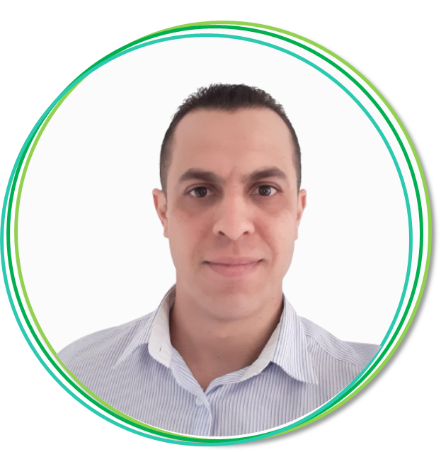

CIPEIROS 2023/24
Presidente
Vice Presidente
Efetivo
Patrícia Durú
Horácio Tenório
Dombele Eduardo
RH
Suprimentos
TI
Indicado
Indicado
Efetivo
João Assis
Kleverson Matias
Wender Borges
Suprimentos
Gestão
TI

Slide 34


LGPD - Lei Geral de Proteção de Dados Pessoais
A n° Lei 13.853 conhecida como Lei Geral de Proteção de Dados Pessoais (LGPD), foi sancionada em julho de 2019, com o propósito de inserir regras para o tratamento de dados pessoais por empresas públicas e privadas.
O RH adota métodos de trabalho baseados nas especificações da LGPD tais como sigilo e proteção dos dados dos colaboradores, clientes e fornecedores, também destacamos a orientação a seguir:
Em caso de recebimento de currículos por parte dos colaboradores, independentemente do setor ou tipo de entrada (físico, e-mail, WhatsApp ou qualquer outro canal corporativo), deverá encaminhar/direcionar para a equipe de RH, que é único autorizado e responsável pelo armazenamento, e deverá deletar da sua caixa de e-mail, WhatsApp, etc.
Desta forma, a regra também é aplicada aos Gestores, independente da área, após a conclusão do processo seletivo todas as informações pessoais de candidatos, devem ser deletas ou incineradas imediatamente.

Slide 35

Atualização Cadastral
Mantenha a empresa informada quanto às alterações de seus dados pessoais, informando ao RH as alterações que se referem a:
- Telefone
- Mudança de estado civil
- Número de beneficiário
- Nascimento/falecimento de filho
- Mudança de endereço
- Mudança de grau de instrução
Obtenção ou alteração de documentos: título de eleitor, carteira de identidade, CPF, etc.

Slide 36



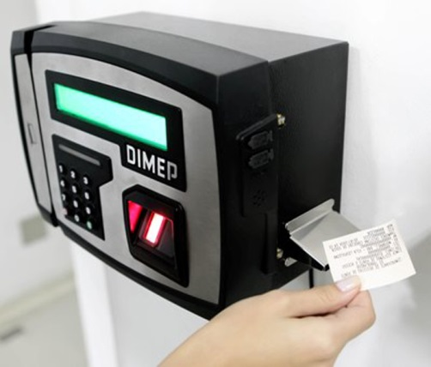
Ponto eletrônico / app’s
Ponto Eletrônico
Meu RH

Slide 37

Jornada de Trabalho
A jornada será das 08:00 às 18:00 de segunda a quinta-feira e sexta-feira das 08:00 às 17:00, com 01 hora de intervalo para refeição e descanso;
Todos os funcionários fazem o total de 44 horas semanais já estando compensado os sábados;
Trabalhamos com banco de horas, ao vencimento do mesmo de acordo com a convenção coletiva de cada estado é pago como hora extra;
Paga-se hora extra diretamente sem ir para banco de horas quando se trata de trabalhos eventuais aos domingos e feriados;
Importante em caso de banco de horas negativo acima de -10h, as horas excedentes serão descontados em folha.

Slide 38
É necessário que o colaborador registre diariamente seu comparecimento ao serviço, através do relógio de ponto:
Horas Extraordinárias – Quando houver necessidade de realização de atividades fora do horário de trabalho, a mesma deve ser comunicada previamente ao seu superior imediato, a quem cabe autorizar a sua execução.
Ausências Legais – São aquelas que estão previstas na atual legislação trabalhista.
A justificativa é realizada através de um sistema interno onde você justificará os horários fora do horário padrão o treinamento será agendado pelo RH.
Cargos de gestão não possui controle de jornada, caso tenha equipes o mesmo irá realizar a aprovação.
Para os dias presenciais registrar pelo Relógio de ponto. | Para os dias de trabalho remoto, através do APP “Meu RH”.

